Slide 1
Опасные природные явления Сахалинской области

Slide 2
Землетрясение
Землетрясение - это подземные толчки и колебания земной поверхности, возникающие в результате смещения и разрывов в земной коре или верхней части мантии Земли и передающиеся на большие расстояния в виде упругих колебаний.
По своему разрушительному действию землетрясения не имеют себе равных среди стихийных бедствий. На земном шаре ежегодно происходит более ста разрушительных землетрясений. Возникают они большей частью неожиданно, и хотя продолжительность главного толчка не превышает нескольких секунд, его последствия бывают трагическими.

Slide 3
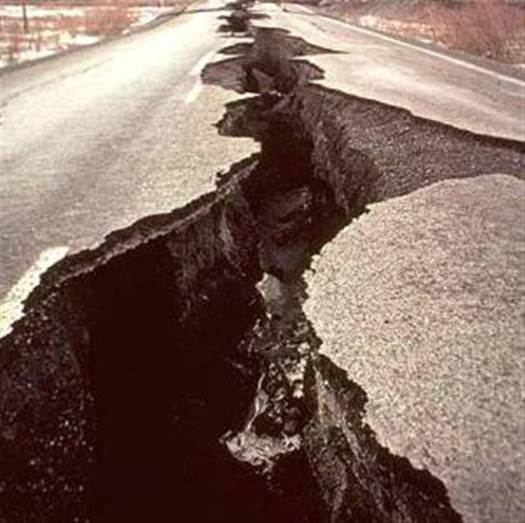

Slide 4
Землетрясение
Точку в земной коре, из которой расходятся сейсмические волны, называют гипоцентром (очагом) землетрясения. Место на земной поверхности над гипоцентром землетрясения по кратчайшему расстоянию (перпендикуляру) называют эпицентром.
Сейсмическая область (зона) - территория, охватывающая области известных и ожидаемых очагов землетрясений и подверженная их воздействию.

Slide 5
Землетрясение
Интенсивность землетрясения характеризует силу землетрясения, которая зависит от расстояния, убывая от эпицентра к периферии. Интенсивность землетрясения на поверхности земли оценивается по 12-ти бальной шкале.
Условно землетрясения подразделяются на слабые (1-4 балла), сильные (5-7 баллов) и разрушительные (8 и более баллов).

Slide 6
Землетрясение
Последствия землетрясений:
опасные геологические явления;
цунами, наводнения;
пожары;
паника;
травмирование и гибель людей;
повреждение и разрушение зданий;
выбросы радиоактивных, аварийно химически опасных и других вредных веществ;
транспортные аварии и катастрофы;
нарушение функционирования систем жизнеобеспечения.

Slide 7
Землетрясение
Признаки приближающегося землетрясения:
запах газа в районах, где раньше этого не отмечали;
вспышки в виде рассеянного света зарниц;
искрение близко расположенных, но не соприкасающихся, электрических проводов;
голубоватое свечение внутренних стен домов;
необычное тревожное поведение животных.

Slide 8
Землетрясение
Правила безопасного поведения во время землетрясения:
не поддаваться панике;
защититься от обломков, стёкол, тяжёлых предметов;
находясь на 1 этаже быстро покинуть здание и отойти от него на открытое место;
находясь на 2 этаже и выше занять наиболее безопасное место (на удалении от окон, в проёмах внутренних капитальных стен, в дверных проёмах, в туалетных комнатах).

Slide 9
Землетрясение
Правила безопасного поведения после землетрясения:
немедленно выйдите из здания на открытое место;
будьте осторожны на лестничных маршах, помните, что лифтом пользоваться нельзя;
держитесь дальше от линий электропередач, оборванных и провисших электропроводов;
не пользуйтесь открытым огнём.

Slide 10
Вулканизм
Вулканы - геологические образования на поверхности земной коры, извергающие на поверхность лаву, вулканические газы, камни (вулканические бомбы), пирокластические потоки.
Слово «Вулкан» происходит от имени древнеримского бога огня Вулкана.

Slide 11
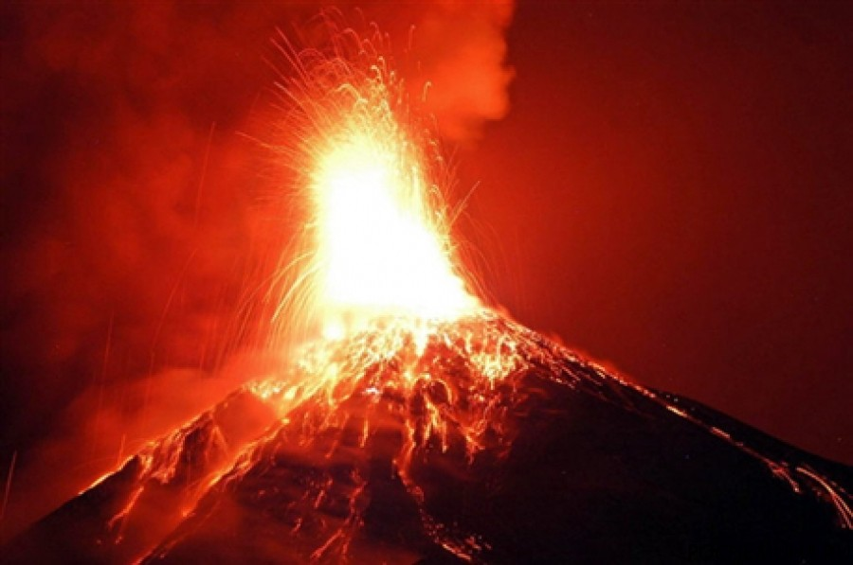

Slide 12
Вулканизм
Различают действующие, уснувшие и потухшие вулканы, а по форме – центральные, извергающиеся из центрального выводного отверстия, и трещинные, аппараты которых имеют вид зияющих трещин и ряда небольших конусов.
Основные части вулканического аппарата:
магматический очаг (в земной коре или верхней мантии);
жерло - выводной канал, по которому магма поднимается к поверхности;
конус – возвышенность на поверхности Земли из продуктов выброса вулкана;
кратер – углубление на поверхности конуса вулкана.

Slide 13
Вулканизм
Опасность для человека представляют:
потоки магмы (лавы),
падение выброшенных из кратера вулкана камней и пепла,
грязевые потоки и внезапные бурные паводки.
Извержение вулкана может сопровождаться землетрясением.

Slide 14
Вулканизм
Последствия извержения вулканов:
Раскаленные лавовые потоки. Жидкие потоки толщиной от 2 до 5 метров. Скорость течения достигает 100 км/ч.
Палящие лавины, состоящие из глыб, песка, пепла и вулканических газов с температурой до 700^{о}С.
Тучи пепла и газов, выбрасываемые в атмосферу на высоту 15-20 км. Толщина слоя откладывающегося пепла вблизи вулкана может быть больше 10 метров, а на расстоянии 100-200 км от источника - 1 м. Под толстым слоем пепла гибнет все живое.
Взрывная волна и разброс обломков.
Водяные и грязекаменные потоки. Движутся со скоростью до 90-100 км/ч.

Slide 15
Вулканизм
Что делать в случае извержения вулкана?
Находясь в непосредственной близости, защитите органы дыхания, следуйте в укрытие.
Защитите тело и голову от камней и пепла.
Извержение вулканов может сопровождаться бурным паводком, селевыми потоками, затоплениями, поэтому избегайте берегов рек и долин вблизи вулканов, старайтесь держаться возвышенных мест, чтобы не попасть в зону затопления или селевого потока.
Необходимо также защитить источники питьевой воды.
При необходимости периодически выходите сбрасывать пепел с крыши, стряхивать его с деревьев.
Эвакуация населения производится при малейших признаках извержения.

Slide 16
Вулканизм
Как действовать после извержения вулкана?
Закройте марлевой повязкой рот и нос, чтобы исключить дыхание пепла.
Наденьте защитные очки и одежду, чтобы исключить ожоги.
Не пытайтесь ехать на автомобиле после выпадения пепла – это приведет к выходу его из строя.
Очистите от пепла крышу дома, чтобы исключить ее перегрузку и разрушение.

Slide 17
Оползни
Оползень – скользящее смещение (сползание) масс горных пород по склону под воздействием собственного веса и дополнительной нагрузки вследствие подмыва склона, переувлажнения, сейсмических толчков и иных процессов.
Оползни возникают на склонах гор, холмов, оврагов, на крутых берегах рек. Оползни могут быть вызваны природными и антропогенными факторами.

Slide 18
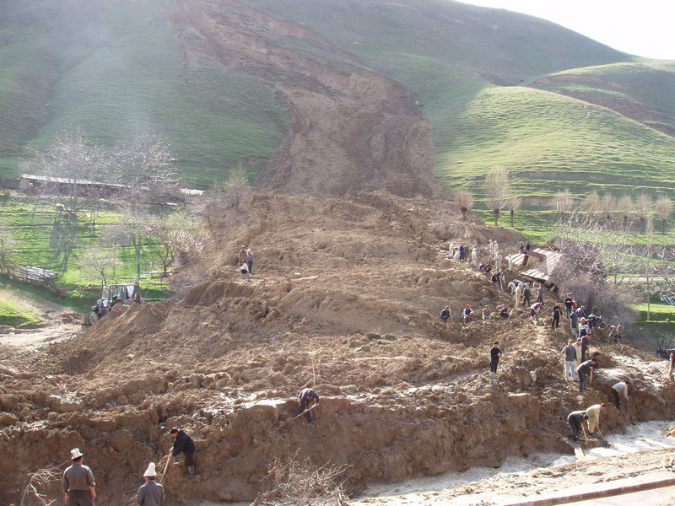

Slide 19
Оползни
Природные факторы, влияющие на образование оползней:
землетрясения;
переувлажнение склонов гор интенсивными атмосферными осадками или грунтовыми водами;
речная эрозия;
абразия и др.
Антропогенные (связанные с деятельностью человека) факторы:
подрезка склонов при прокладке дорог;
вырубка лесов и кустарников на склонах;
производство взрывных и горных работ вблизи оползневых участков;
неконтролируемая распашка и полив земельных участков на склонах.

Slide 20
Сели
Сель (селевой поток) – временный стремительный горный поток смеси воды с большим содержанием камней, песка, глины и других частиц.
Характеризуется резким подъёмом уровня воды, волновым движением, кратковременностью действия (1-3 часа), разрушительным эффектом. Вся площадь зарождения и воздействия селя называется селевым бассейном.

Slide 21
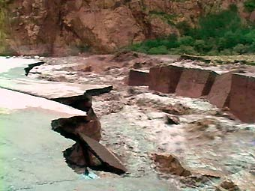

Slide 22
Сели
Непосредственным толчком для возникновения селя могут быть природные факторы:
интенсивные и продолжительные ливни;
быстрое таяние снегов и ледников;
землетрясения и вулканическая деятельность и др.
К возникновению селевых потоков часто приводят и антропогенные факторы:
проводимая на склонах вырубка лесов;
взрывные работы;
разработка карьеров;
массовое строительство.

Slide 23
Лавины
Снежная лавина – это масса снега, падающая или соскальзывающая с крутых склонов гор и движущаяся со скоростью 20-30 м/с.
Падение лавины сопровождается воздушной предлавинной волной, производящей наибольшие разрушения

Slide 24
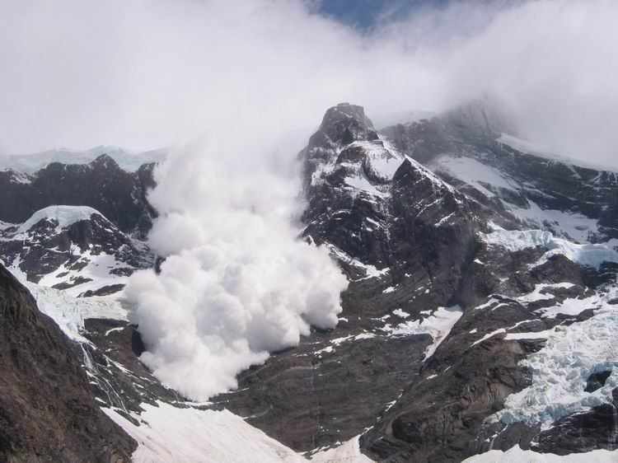

Slide 25
Лавины
Причины схода снежных лавин:
длительный снегопад;
интенсивное таяние снега;
землетрясение;
взрывы;
другие колебания воздушной среды (сильный шум).

Slide 26
Лавины
Последствия схода снежных лавин:
разрушения зданий;
разрушения инженерных сооружений (мосты, дороги, линии электропередачи, связи, газо- и нефтепроводы и др.);
ущерб сельскому хозяйству;
травмы и гибель людей, захваченных лавиной и оказавшихся под толщей снега.

Slide 27
Лавины
Правила безопасного поведения при угрозе и сходе снежных лавин:
не выходите в горы в снегопад и непогоду;
находясь в горах, следите за погодой;
выходя в горы, избегайте мест возможного схода лавин (чаще они сходят на безлесных склонах гор);
быстро уйдите с пути лавины в безопасное место;
если от лавины невозможно уйти, освободитесь от вещей, примите горизонтальное положение, поджав колени к животу и сориентировав тело по направлению движения лавины;
при попадании в лавину закройте нос и рот рукавицей, шарфом и двигайтесь в лавине плавательными движениями к краю;
при остановке лавины расчистите место перед лицом и грудью, создайте пространство для дыхания;
кричать бесполезно – снег полностью поглощает звуки, экономьте силы, не давайте себе уснуть;
определите верх-низ (дайте вытечь слюне изо рта) и быстро выбирайтесь, перемещая снег под ноги и утаптывая его.

Slide 28
Будьте осторожны!

